Slide 1
Сайт для ведения блогов
Сайт для ведения блогов — это удобный инструмент для блогеров, позволяющий легко создавать и продвигать контент.

Slide 2
Цель и задачи
Цель проекта
Создание удобной и функциональной веб-платформы для ведения блогов, которая позволит пользователям легко создавать, редактировать и публиковать контент, взаимодействовать с аудиторией, а также безопасно управлять своими данными.
Задачи проекта
Разработка и внедрение основных функций сайта
Разработка пользовательского интерфейса (UI) и пользовательского опыта (UX)
Интеграция социальных функций
Обеспечение безопасности и конфиденциальности
Тестирование и отладка
Монетизация и продвижение
Запуск и поддержка

Slide 3

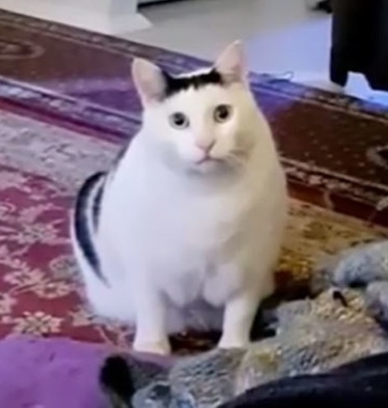


О команде проекта
Иванов Иван -
руководитель проекта
Иванов Иван - скрам мастер
Иванов Иван - разработчик
Иванов Иван - тестировщик

Slide 4
Процесс разработки
Методология: Использование Scrum для управления проектом, разделение работы на спринты.
Спринт 1. Анализ требований и проектирование
Спринт 2. Создание базовой структуры сайта и основной функционал.
Спринт 3. Доработка функционала и дизайн
Спринт 4. Финальное тестирование и отладка

Slide 5
Основные функции и возможности платформы
Сайт для ведения блогов предоставляет блогерам удобный инструмент для публикации своих мыслей и идей, который позволяет легко создавать и редактировать посты, а также взаимодействовать с другими пользователями через комментарии, что способствует развитию сообщества вокруг блога.
Платформа для блогов обеспечивает безопасность и конфиденциальность личных данных блогеров с помощью различных методов шифрования данных, двухфакторной аутентификации, ролевого управления доступом, защиты от SQL-инъекций, XSS-атак и других инструментов для защиты от DDoS-атак.

Slide 6
Анализ ЦА
Категория | Описание | Потребности
Начинающие блогеры | Люди, которые только начинают вести блог и ищут простую платформу для публикации своих мыслей и идей. | Интуитивно понятный интерфейс, легкость в использовании, поддержка форматов текста и медиа.
Школьники и студенты | Ученики и студенты, которым интересна самовыражение через тексты, а также использование блога для учебных проектов или ведения личного дневника. | Простота создания контента, доступность с мобильных устройств, возможность делиться своими записями с друзьями и преподавателями.
Любители и энтузиасты различных тем | Люди, увлекающиеся определенной темой (например, кулинарией, путешествиями, технологиями, искусством) и желающие делиться своими знаниями и опытом с другими. | Поддержка категорий и тегов, функционал для загрузки изображений и видео, возможность комментирования и обсуждения.
Преподаватели и эксперты | Учителя, лекторы, специалисты в своей области, которые хотят делиться знаниями, проводить мастер-классы, публиковать учебные материалы. | Возможность структурировать контент, создавать серии постов, делиться материалами с учениками или коллегами.

Slide 7
Мы рады ответить на ваши вопросы

